Slide 1

Projekt
10 dana bez ekrana

Slide 2
Ciljevi
potaknuti učenike na bolju komunikaciju s roditeljima i vršnjacima
ukazati im na činjenicu da vrijeme provedeno ispred ekrana mogu provesti na mnogo kreativniji način
potaknuti učenike na pokušaj stvaranja kritičkog stava prema pojedinim medijskim sadržajima
Trajanje
10 dana
od 10. travnja do 19. travnja (3. a)
od 24. veljače do 4. ožujka (3. b)

Slide 3
Učenici su
se trudili provoditi što manje vremena pred ekranom
svakodnevno bilježili bodove za nekorištenje ekrana
svakodnevno bilježili druge aktivnosti kojima su se bavili
iznijeli svoje mišljenje o projektu i njegovoj uspješnosti

Slide 4
Roditelji su
poticali svoje dijete na bavljenje alternativnim aktivnostima
kontrolirali vrijeme svog djeteta provedeno pred ekranom
svojim potpisom potvrdili ukupnost zabilježenih bodova
iznijeli svoje mišljenje o projektu i njegovoj uspješnosti

Slide 5
Umjesto korištenja ekrana učenici su...

Slide 6
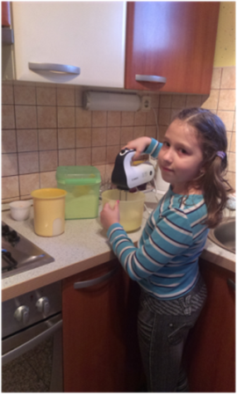
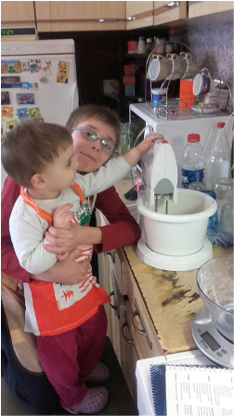
...razveselili mame u kuhinji...

Slide 7
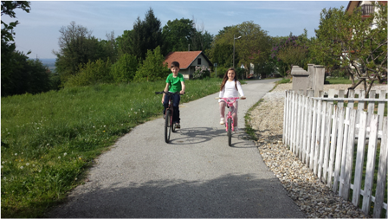
...istraživali puteljke na dva kotača...

Slide 8
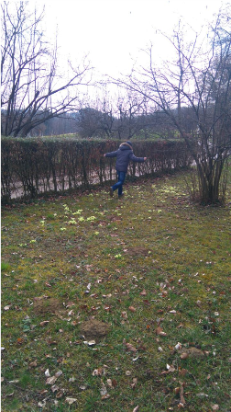
...potrčali u prirodu...

Slide 9
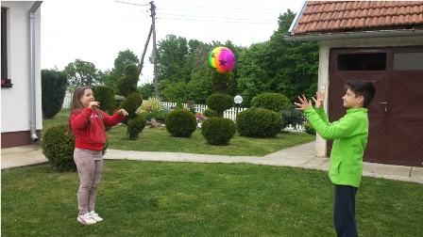
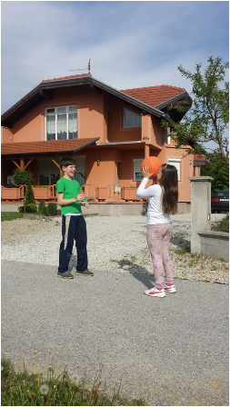
...dodavali i hvatali loptu...

Slide 10
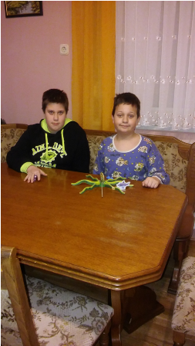
...pozvali braću na igru...

Slide 11
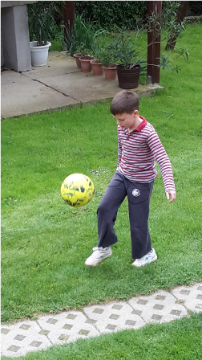
...uvježbavali nogometne tehnike...

Slide 12
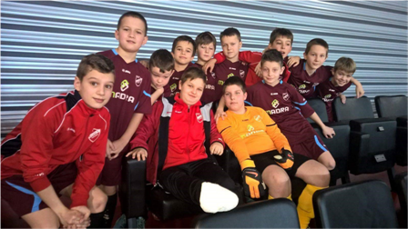
...družili se sa svojom ekipom...

Slide 13
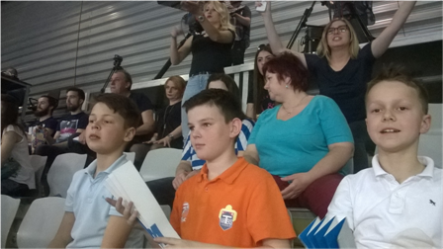
...sportski navijali...

Slide 14
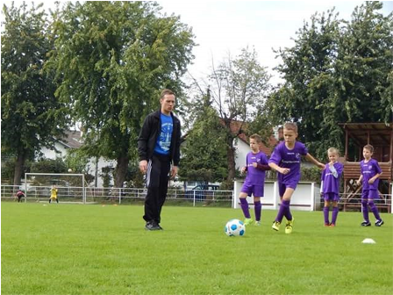
...igrali za svoju momčad...

Slide 15
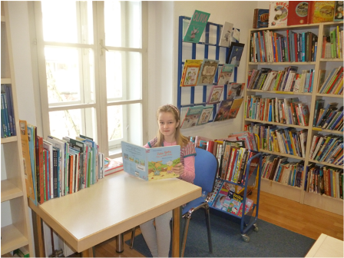
...na polici odabrali zanimljivu knjigu...

Slide 16
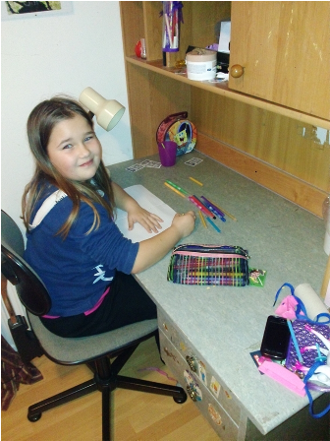
...stvarali...

Slide 17
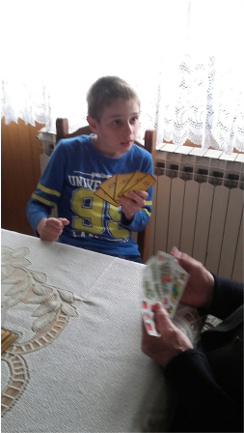
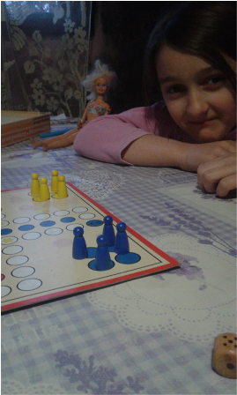
...igrali društvene igre...

Slide 18
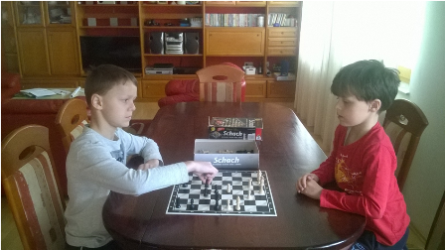
...kroz igru razvijali logičko razmišljanje

Slide 19
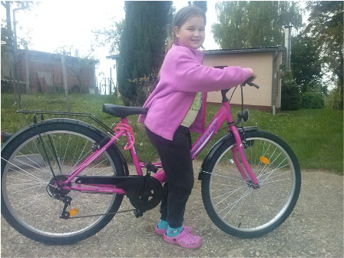
...vozili se po dvorištu...

Slide 20
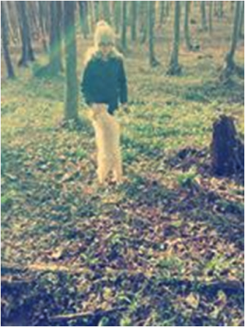
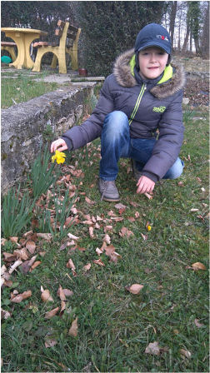
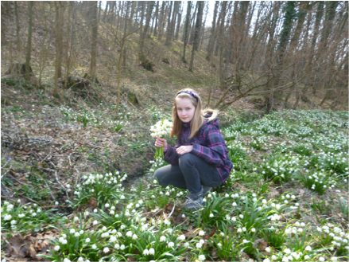
...mirisali cvijeće...

Slide 21
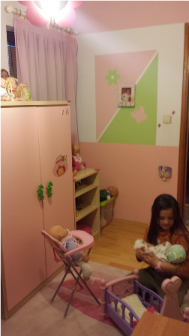
...poistovjetili se s likovima iz mašte...

Slide 22
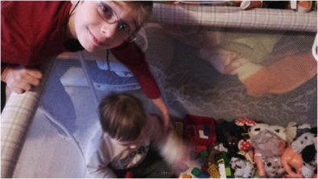
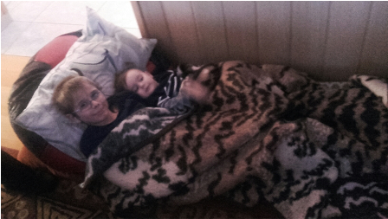
...posvetili vrijeme mlađoj braći...

Slide 23
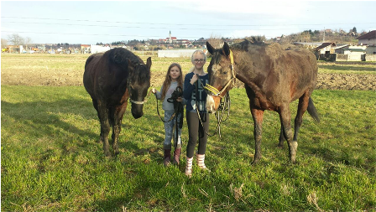
...brinuli o životinjama...

Slide 24
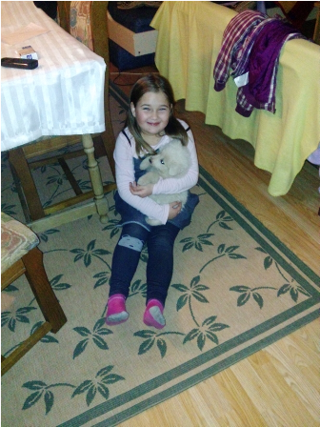
...pokazali ljubav kućnim ljubimcima...

Slide 25
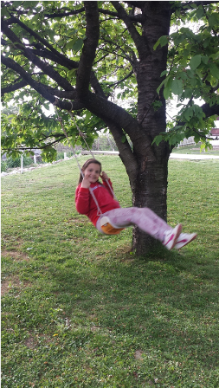
...ljuljali se pod krošnjom drveta...

Slide 26
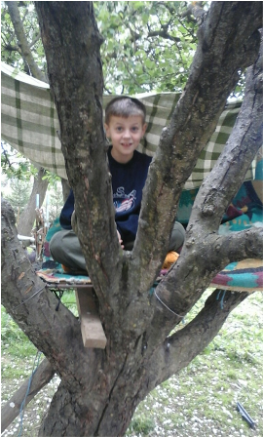
...sagradili kućicu na drvetu...

Slide 27
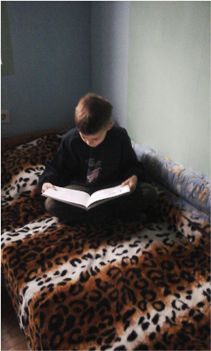
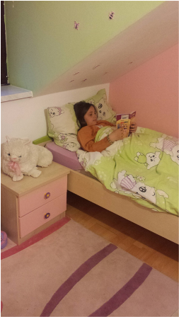
...uz priču za laku noć utonuli u san.

Slide 28

Hvala na pažnji!

